Slide 1
স্বাগতম

Slide 2
পরিচিতি
সম্ভু নাথ রায়
সহকারী শিক্ষক
মনোহরপুরদাখিল মাদরাসা
মনিরামপুর,যশোর
Email- sambho7440@gmail.com
শ্রেণীঃ সপ্তম
বিষয়ঃ কৃষিশিক্ষা
অধ্যায়ঃ দ্বিতীয়
পাঠঃ 4

Slide 3
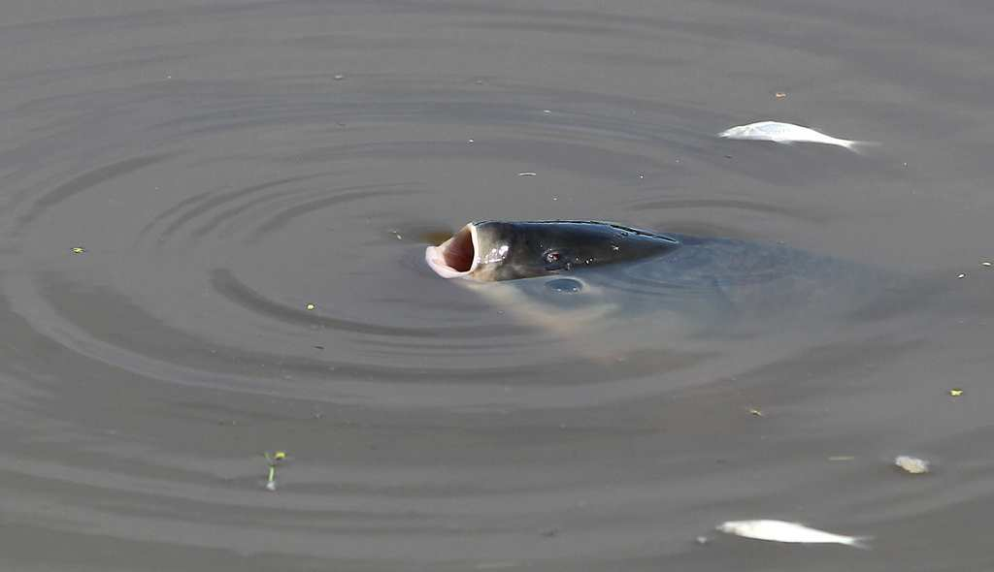
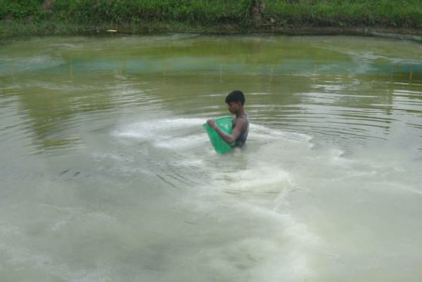
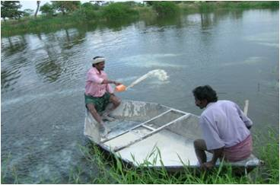
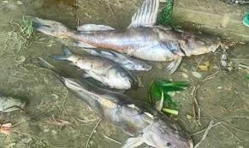
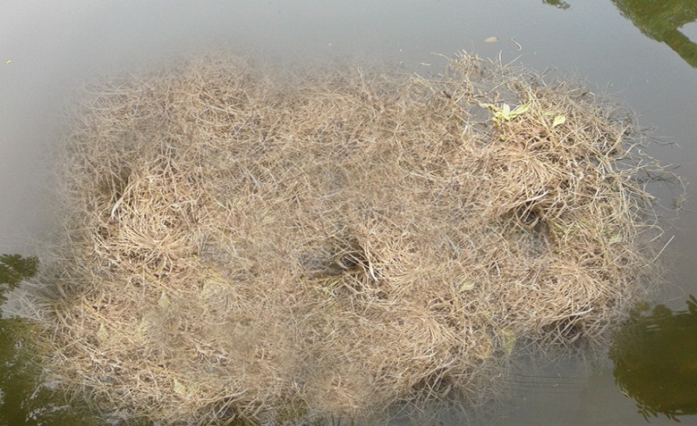
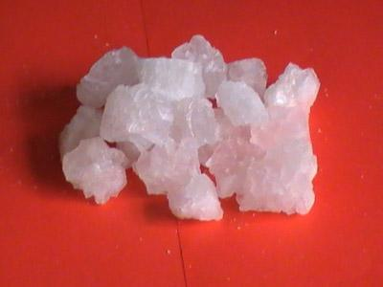
ছবি গুলিতে তোমরা কি দেখতে পাচ্ছ?

Slide 4
আজকের আলোচ্য বিষয়…...
মাছের পুকুরের পানি শোধন।

Slide 5
শিখনফল
এই পাঠ শেষে শিক্ষার্থীরা---
পুকুরের পানির গুণাগুণ নষ্ট হওয়ার কারণ বলতে পারবে।
পুকুরের পানির গুণাগুণ নষ্ট হওয়ার লক্ষণ বলতে পারবে।
পানি কিভাবে শোধন করা যায় তা বর্ণনা করতে পারবে।

Slide 6
পুকুরে পানির গুণাগুণ নষ্ট হওয়ার কারণঃ
লক্ষণীয় বিষয়াবলি
দ্রবীভূত অক্সিজেনের অভাব
পুকুরের পানি ঘোলা হওয়া
পুকুরের পানির অম্লত্ব ক্ষারত্ব
পানিতে শেওলার স্তর

Slide 7
একক কাজ
পুকুরের পানির গুণাগুণ নষ্ট হওয়ার কারণ কী?

Slide 8
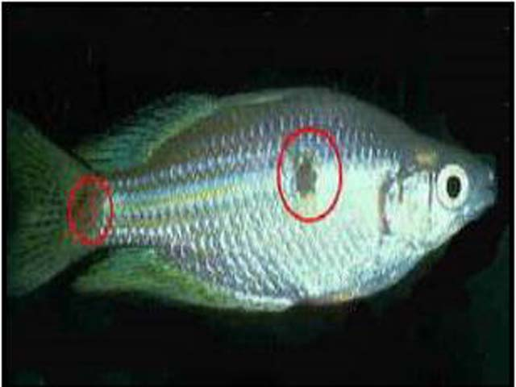
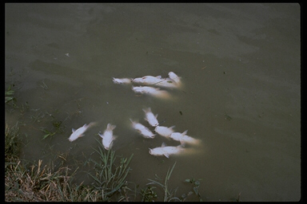
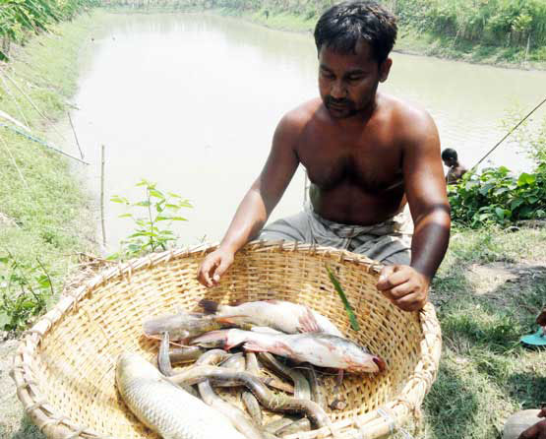
পুকুরের পানি দূষিত হলেঃ
পুকুরে রোগ জীবাণুর প্রাদুর্ভাব দেখা দেয়।
পুকুরের মাছ মারা যায়।
কৃষক আর্থিকভাবে ক্ষতিগ্রস্ত হয়।

Slide 9
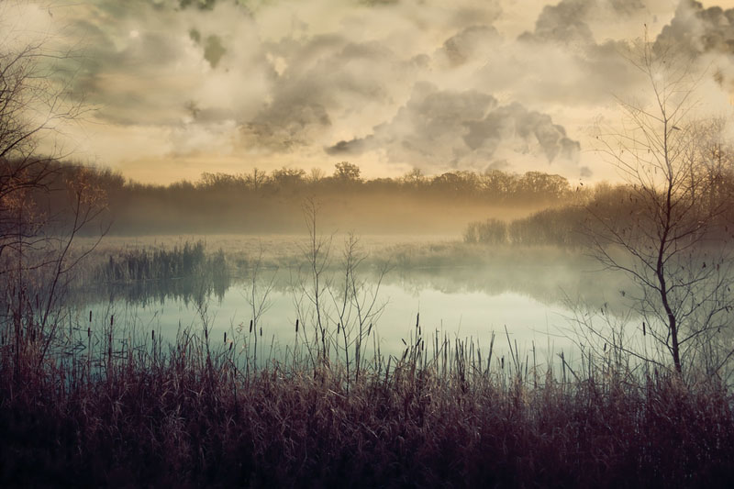
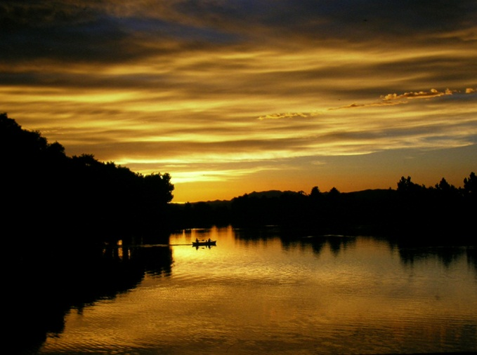
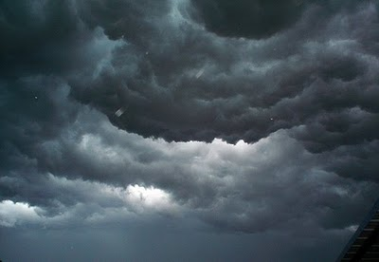
দ্রবীভূত অক্সিজেনের অভাব
সকালে বা বিকালে, মেঘলা দিনে সাধারাণত এ সমস্যা দেখা দেয়।

Slide 10
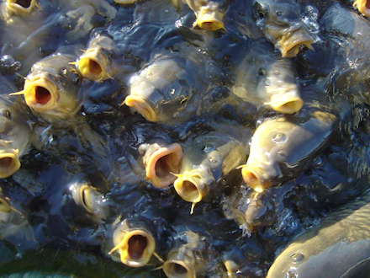
দ্রবীভূত অক্সিজেনের অভাব
এ সমস্যায় মাছ উপরে ভেসে খাবি খায়।

Slide 11
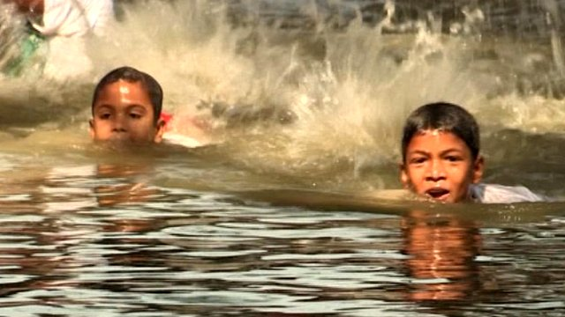
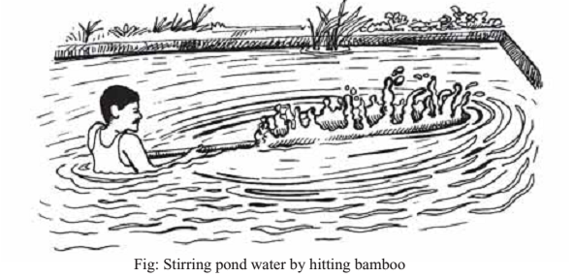
অক্সিজেনের অভাব হলে করনীয় কাজ
পুকুরে সাতার কাঁটা।
পুকুরে বাঁশ দিয়ে পানিতে আঘাত করা।

Slide 12
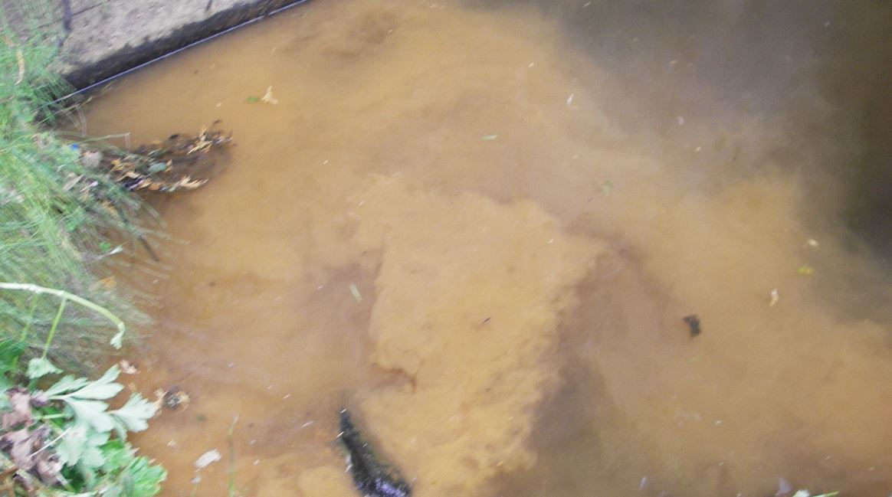
পুকুরের পানি ঘোলা হওয়া
অতিবৃষ্টি ছাড়াও বিভিন্ন কারণে পুকুরের পানি ঘোলা হয়।

Slide 13
পুকুরের পানি ঘোলা হলে করনীয় কাজ
শতক প্রতি ১-২ কেজি চুন প্রয়োগ করা।
শতক প্রতি ৩০ সেমি গভীরতার জন্য ২৪০ গ্রাম ফিটকিরি প্রয়োগ।
শতক প্রতি ১২ কেজি খড় পুকুরের পানিতে রাখা।

Slide 14
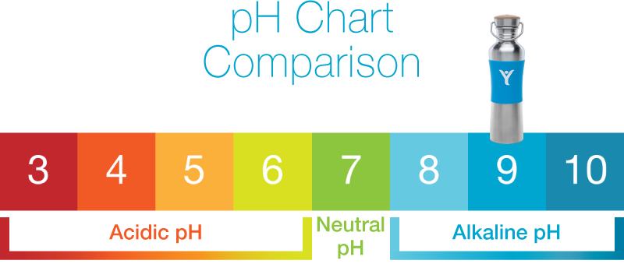
পুকুরের পানির অম্লত্ব ও ক্ষারত্ব
পুকুরের পানির অম্লত্ব বা ক্ষারত্বের গ্রহণযোগ্য মাত্রা হলো ৬.৫ – ৮.৫।

Slide 15
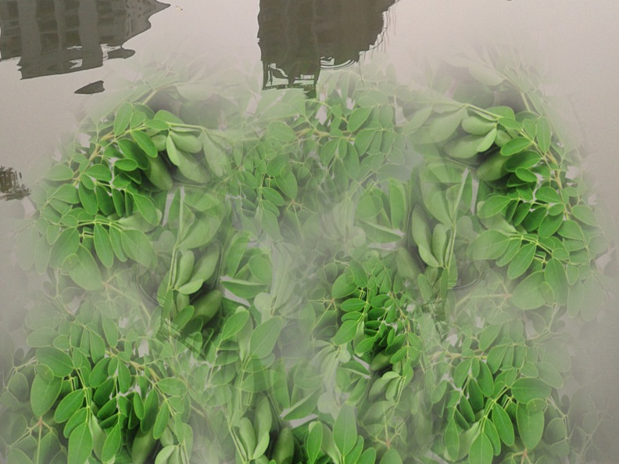
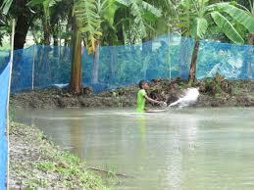
পানির অম্লত্ব ও ক্ষারত্ব বৃদ্ধি পেলে করনীয় কাজ
ক্ষারত্বের মাত্রা বেড়ে গেলে পুকুরের পানিতে তেতুল বা সাজনা গাছের ডাল ৩-৪ দিন পুকুরের পানিতে ভিজিয়ে রাখা।
অম্লত্ব বেড়ে গেলে শতক প্রতি ১-২ কেজি চুন প্রয়োগ।

Slide 16
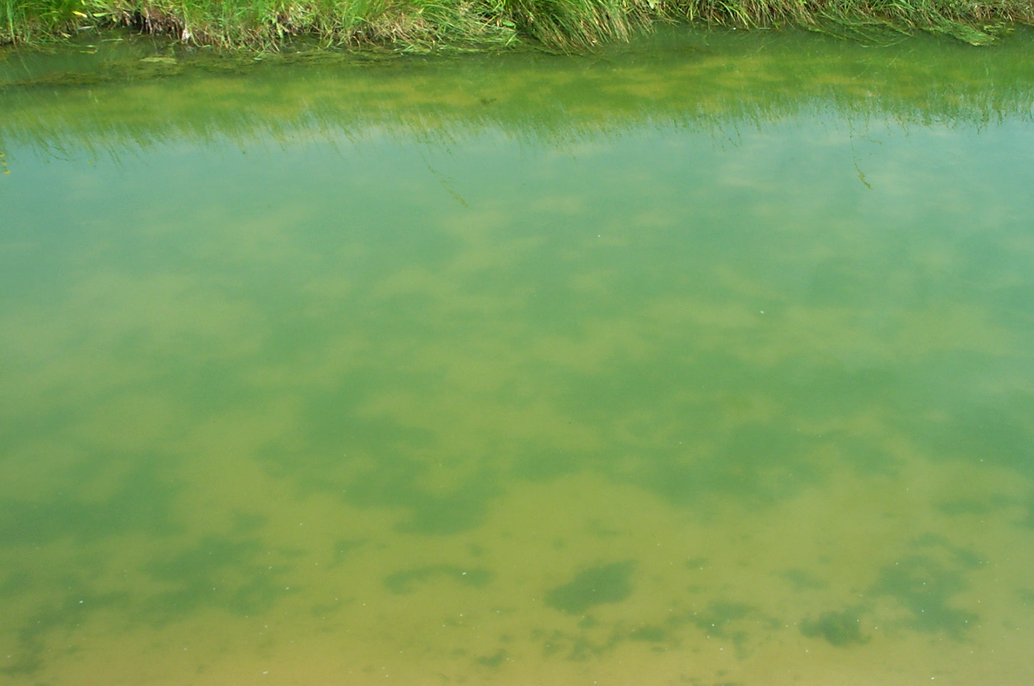
পুকুরের পানির উপর সবুজ শেওলার স্তর
পুকুরের পানিতে সবুজ শেওলার স্তর পড়লে পানির গুণাগুণ নষ্ট হয়।

Slide 17
পুকুরের পানির উপর সবুজ শেওলার স্তর পড়লে করণীয় কাজ।
শতক প্রতি ১২-১৫ গ্রাম তুঁতে প্রয়োগ।
শতক প্রতি ১ কেজি চুন প্রয়োগ।

Slide 18
জোড়ায় কাজ
পানির গুণাগুণ নষ্ট হলে করনীয় কাজ গুলো জোড়ায় আলোচনা করে খাতায় লিখ।

Slide 19
মূল্যায়ন
১. পুকুরের পানিতে বাঁশ দিয়ে আঘাত করা হয় কেন?
ক. অক্সিজেন যোগ করা
খ. কার্বনডাইঅক্সাইড যোগ
গ. মাছকে মারা
ঘ. অক্সিজেন বের করা
২. পুকুরের পানি ঘোলা হলে প্রতি শতকে কমপক্ষে কত কেজি চুন প্রয়োগ করতে হয়?
ক. ১ কেজি
খ. ২ কেজি
গ. ৩ কেজি
ঘ. ৪ কেজি
৩. পানির উপর সবুজ শ্যাওলার স্তর পড়লে শতক প্রতি কি পরিমাণ তুঁতে প্রয়োগ করতে হয়?
ক. ১২-১৫ গ্রাম
খ. ৪০-৮০ গ্রাম
গ. ২৪০-২৮০ গ্রাম
ঘ. ১-২ কেজি

Slide 20
বাড়ির কাজ
পুকুরের পানি দূষিত হলে তোমরা কি কি ব্যবস্থা গ্রহন করবে খাতায় লিখে নিয়ে আসবে।

Slide 21
ধন্যবাদ!

